Slide 2
Face of Generation
Проект ученика Samsung IT Школы Липаева Владислава

Slide 3
Введение
Игра Face of Generation – это текстовый квест, в котором вам предстоит пройти путь любителя музыки, главной целью которого является стать “артистом поколения”

Slide 4
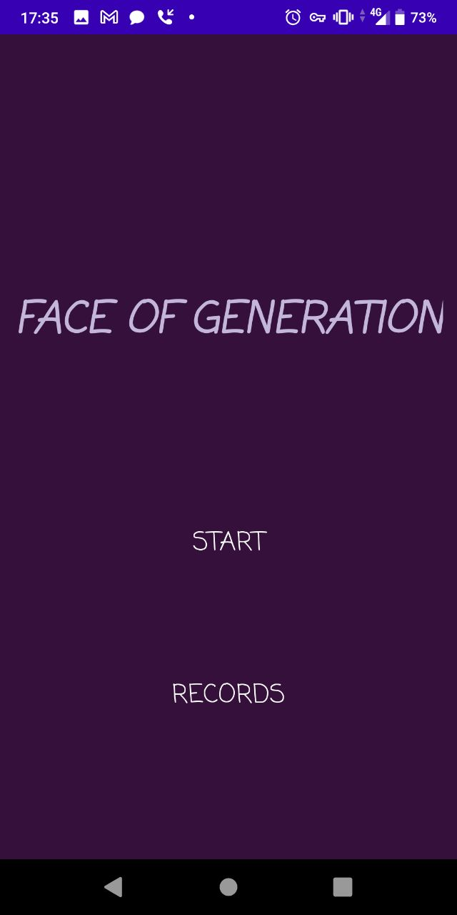
TitleScreen
В activity TitleScreen представлен начальный экран приложения с кнопками START, RECORD и музыкой на фоне написанной лично мной и моим лучшим другом @punkk2k

Slide 5
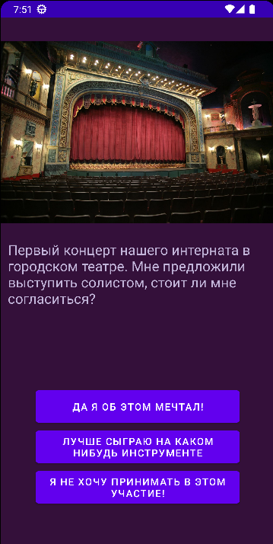
GameScreen
В activity GameScreen происходит остальная часть игры. На вашем экране появляются ImageView, TextView и множество кнопок, при нажатии на которых вам открываются разные ветки развития истории главного персонажа. И все это под хорошее музыкальное сопровождение.

Slide 6
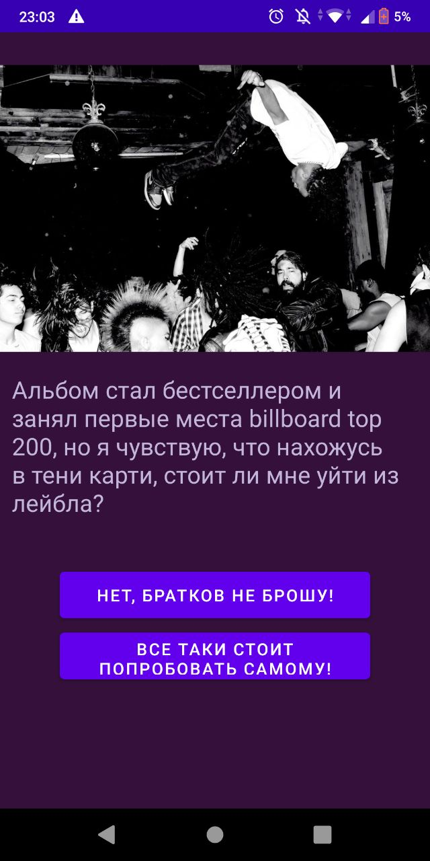
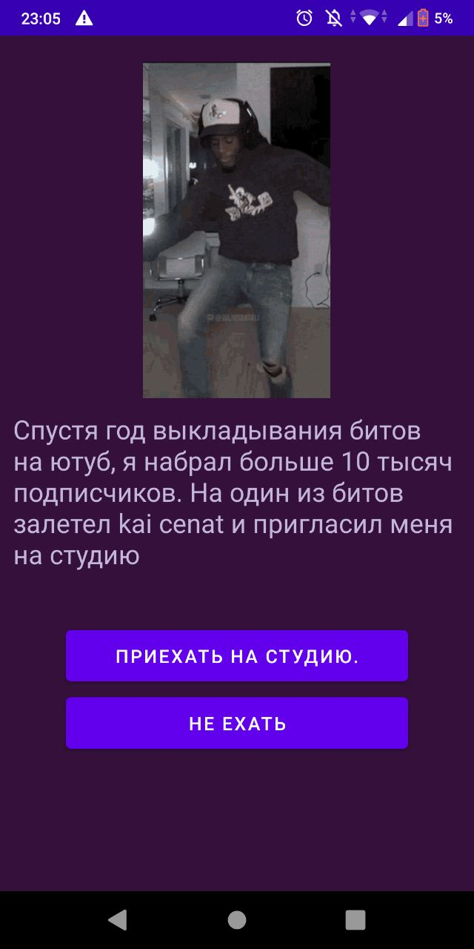
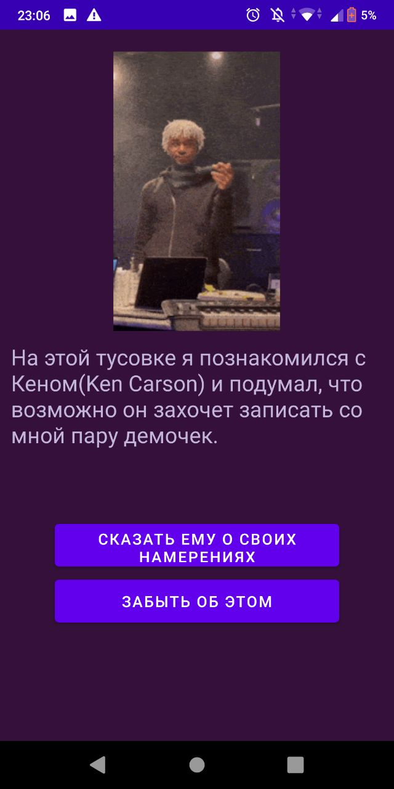
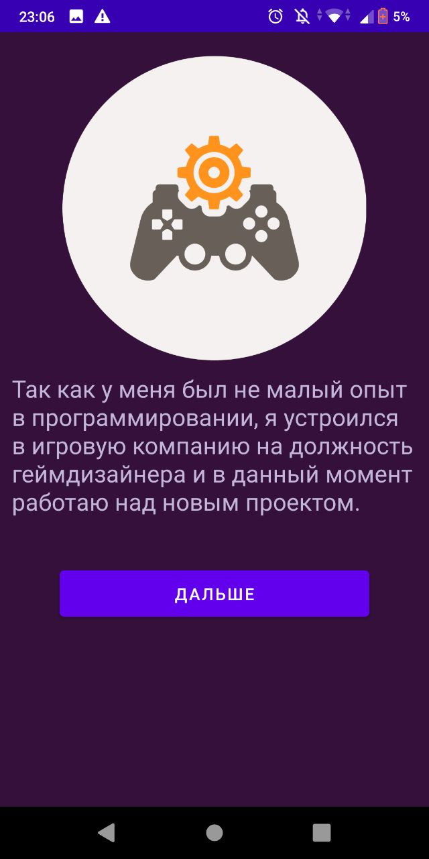
Игра может привести вас к абсолютно разным концовкам, а какой путь выберете вы?

Slide 7
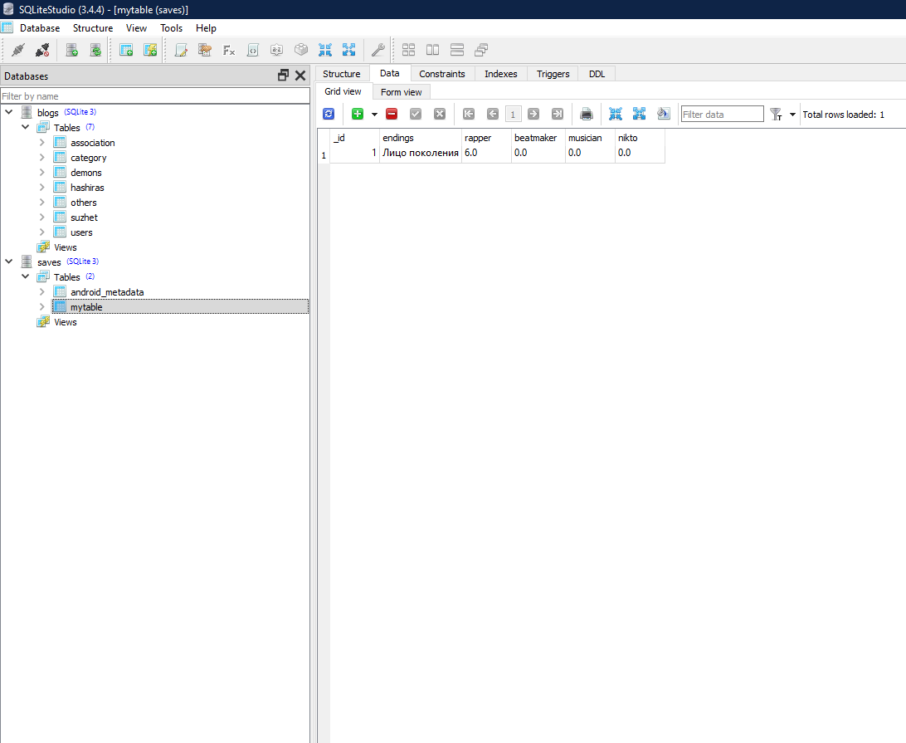
DatabaseHelper
Класс DatabaseHelper отвечает за создание базы данных, в которую вносится концовка полученная при прохождении игры и счёт очков каждой ветки развития персонажа.

Slide 8
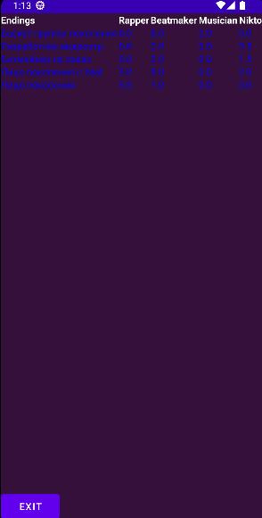
RecordScreen
В Activity RecordScreen находятся все пройденные концовки и подсчет баллов каждой ветки за прохождение, взятые из базы данных.

Slide 9
Заключение
Источники доп. информации: форум stackoverflow и учебник IT Школы Samsung.
Внешние библиотеки: SQLite, Glide

Slide 10
Спасибо за внимание

Slide 11


